Slide 1
목차
1. WBS
2. 흐름도
3. 스토리보드 & 구현 비교
4. 웹페이지 시연

Slide 2
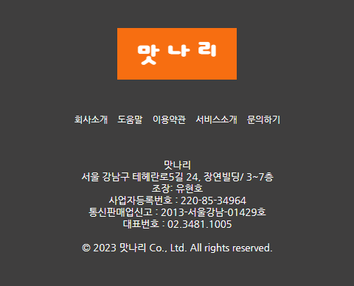
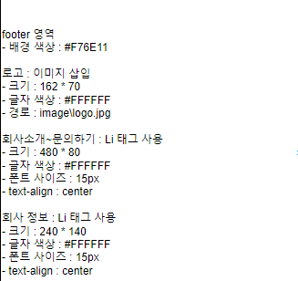
footer mobile 화면
스토리보드 | 구현
 | PC 화면에서 배치 달라짐

Slide 3
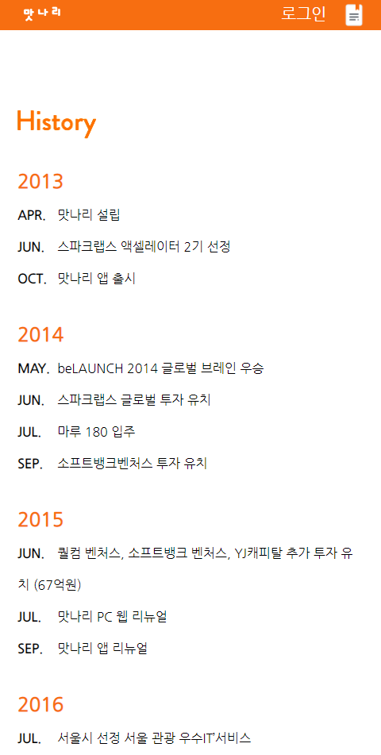
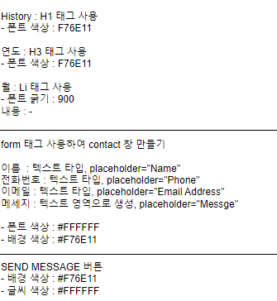
footer(회사소개) mobile 화면
스토리보드 | 구현
 | 동일

Slide 4
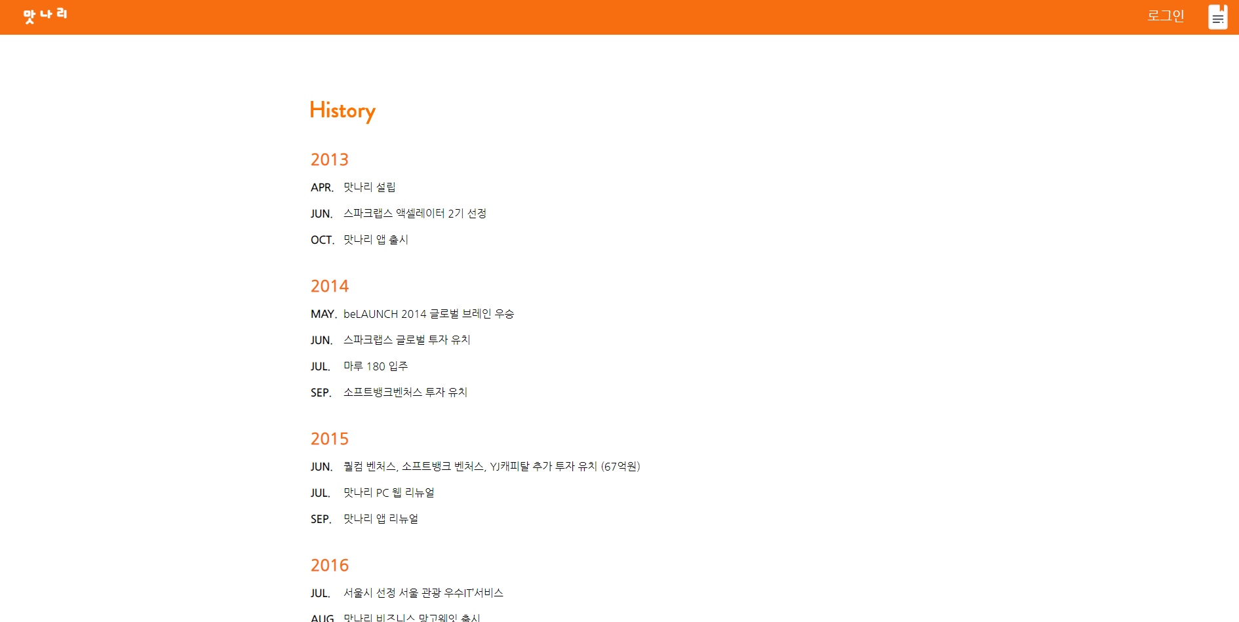
Footer(회사소개) PC 화면
스토리보드 | 구현
 | 양쪽 여백

Slide 5
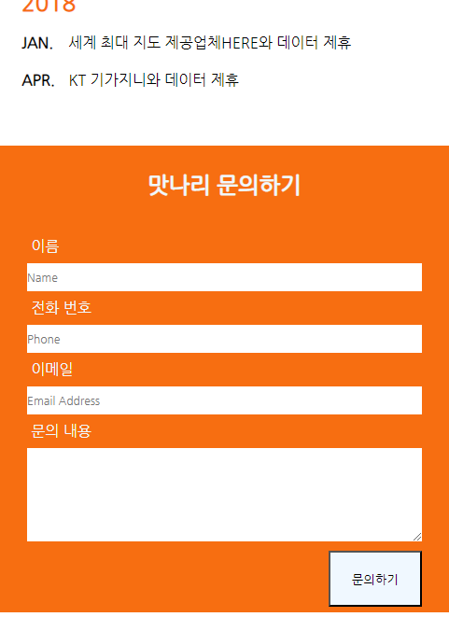
footer(문의하기) mobile 화면
스토리보드 | 구현
 | Div 박스에 아이디값 :scroll a 태그에 ../html/company_intro.html#scroll 입력

Slide 6
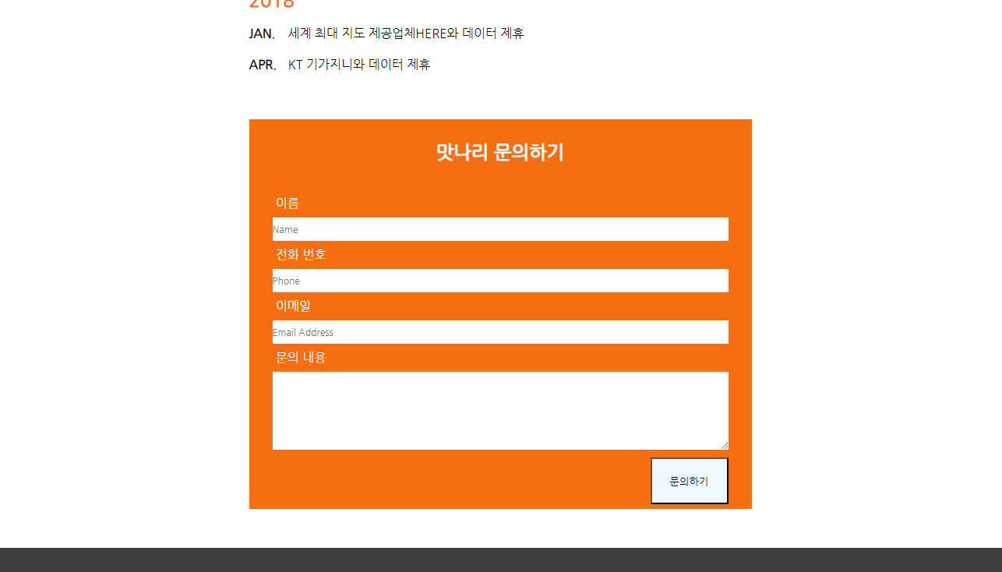
footer(문의하기) PC 화면
스토리보드 | 구현
 | 양쪽 여백

Slide 7
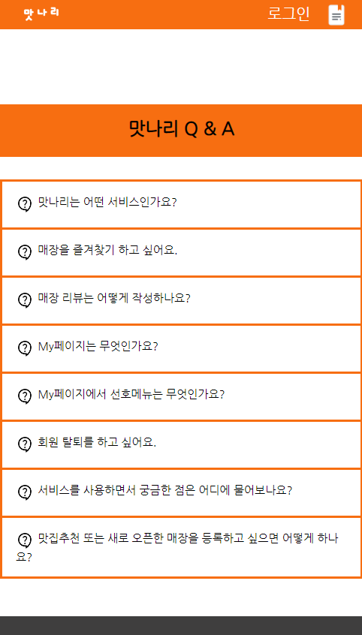
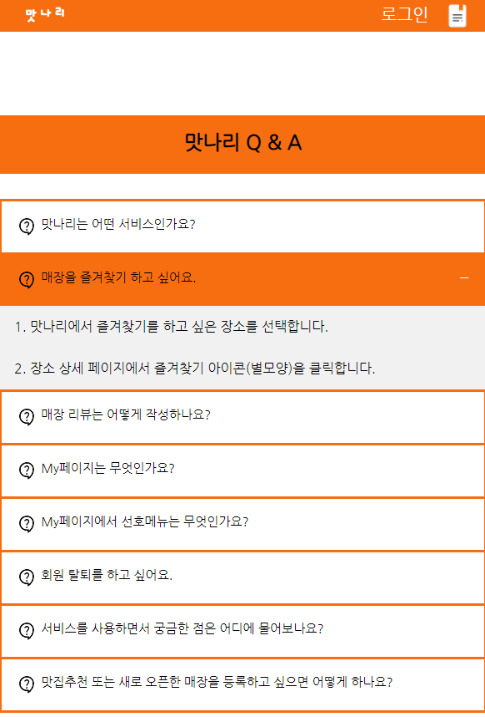
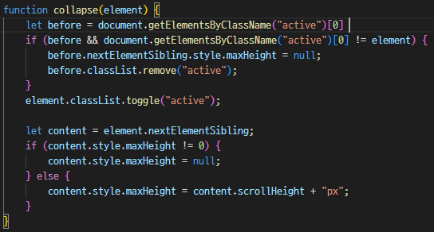
footer(Q&A) mobile 화면

Slide 8
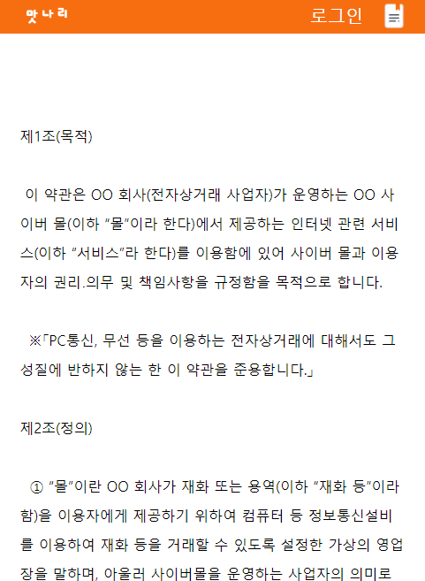
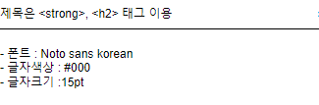
footer(이용약관) mobile 화면
스토리보드 | 구현
 | P 태그 사용 white-space: pre-wrap;

Slide 9
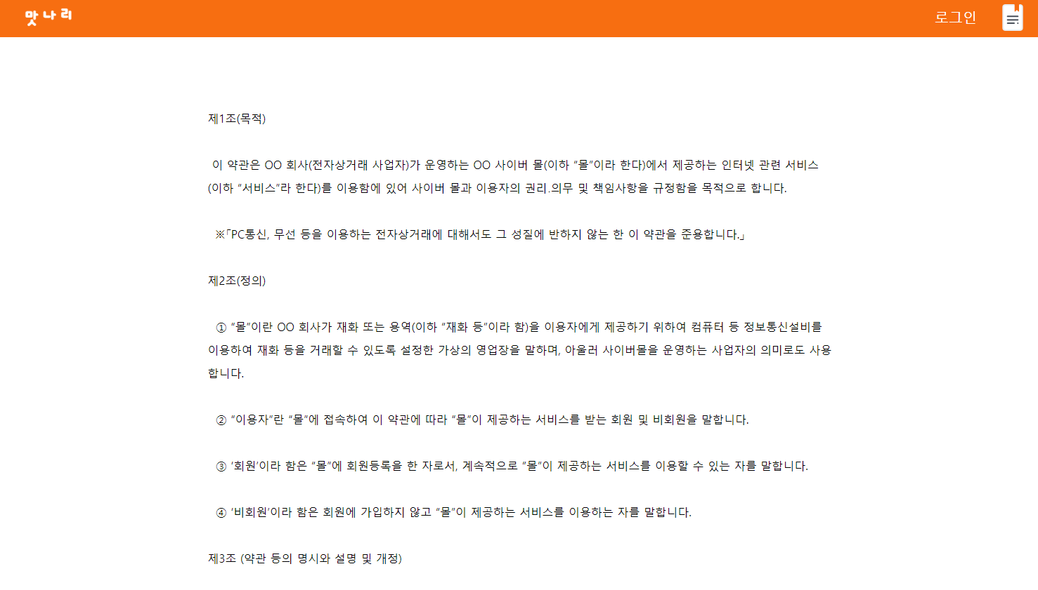
footer(이용약관) PC 화면
스토리보드 | 구현
 | 양쪽 여백

Slide 10
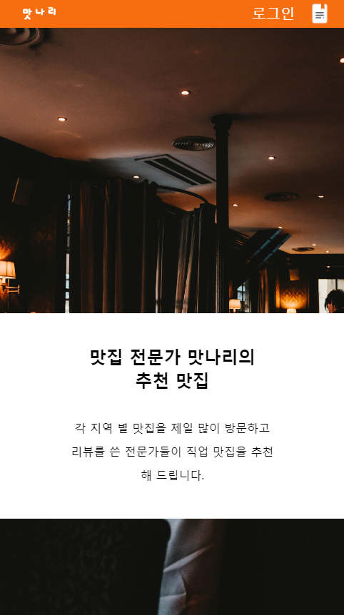
footer(서비스 소개) mobile 화면
스토리보드 | 구현
X | 패럴렉스 스크롤 구글 검색

Slide 11
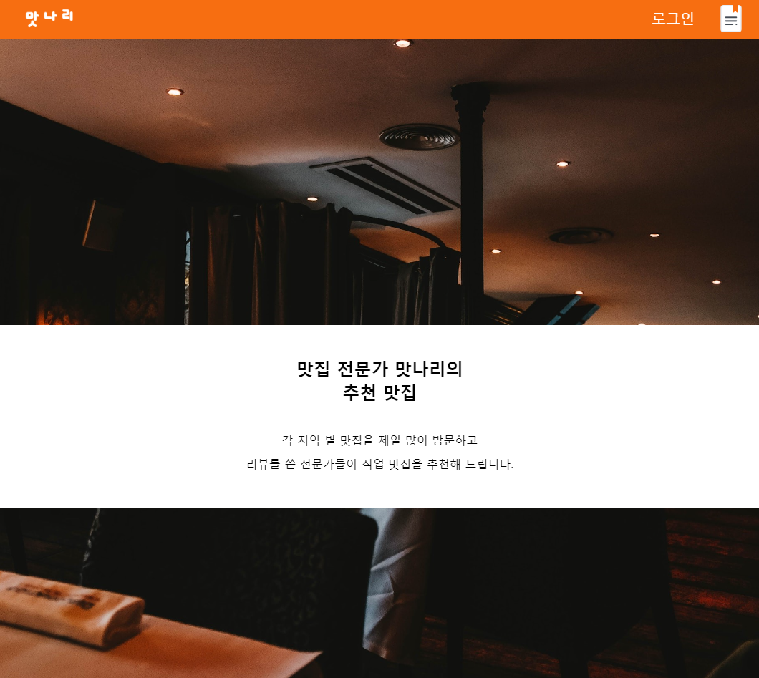
footer(서비스 소개) PC 화면
스토리보드 | 구현
X | 패럴렉스 스크롤 구글 검색

